Slide 1
Vállalat és vállalkozás

Slide 2
Szervezet és üzleti vállalkozás

Slide 3
Szervezet meghatározása
Valamely cél elérése érdekében az ember szövetséget kötnek, így közösen látnak el feladatokat.
Szövetség eredményeképpen kialakult struktúrát szervezetnek nevezzük.
Szervezet: olyan rendszer, amelynek működése emberi cselekvésen keresztül valósul meg.
A szervezet tevékenységének irányultságát annak alapvető célja határozza meg.
Alapvető cél: a szervezet létének értelmét kifejező cél.

Slide 4
Üzleti vállalkozás
Üzleti vállalkozás: olyan emberi tevékenység, amelynek alapvető célja, létének értelme valamely fogyasztói (vevői) igény kielégítése, nyereség elérése mellett.
Üzleti vállalkozást folytathatnak egyének egyedül vagy összefogással, azonban, ha összefogással teszik, annak meg kell felelnie a jogrendben meghatározottaknak.
Az üzleti vállalkozások létrehozásának jogi és szervezti formáival a későbbiek során még foglalkozunk.

Slide 5
Üzleti vállalkozás
Üzleti vállalkozás feltételei:
A szervezet önálló alapvető céljának meghatározásában, azaz módjában áll a helyzetet és a körülményeket saját szempontjai szerint értékelni.
Itt meg kell jegyzeni, hogy az önállóság természetesen minden esetben viszonylagos.
Saját üzleti tevékenysége révén kell biztosítani fennmaradását, túlélését. Azaz legalább közepes és hosszú távon biztosítani kell, hogy működés során keletkező ráfordítások ne haladják meg a keletkező bevételeket.

Slide 6
Üzleti vállalkozás
Üzleti vállalkozás feltételei:
Kockázat vállalás, azaz a profitszerzés alapvető feltétele, hogy a vállalkozás befektetéseket eszközöljön, lekösse pénzét beruházásokban, készletekben, amelyek megtérülése csak később várható.
Valós piacon való működés, azaz a beszerzési és eladási árakat a piaci mechanizmusok határozzák meg, ne valamely más szervezet autokratikus döntése.
Meg kell jegyezni, hogy az igénykielégítésben nem csak vállalkozások vehetnek részt, pl. az egészségügy területen az állami intézmények is elégítenek ki igényt, de nem nyereségelérési célzattal.

Slide 7
Az üzleti vállalkozás alapvető célja

Slide 8
Az üzleti vállalkozás alapvető célja
Minden vállalat egy szervezet – olyan rendszer, amelynek működése emberi cselekedetek keresztül valósul meg.
A vállalatnak, mint szervezetnek a céljai a küldetéséből és a belső érintettek céljaiból alakul ki.

Slide 9
Az üzleti vállalkozás alapvető célja
Szervezeti célok:
A szervezetnek vannak saját céljai, amelyek nem azonosak a szervezetet alkotó egyének céljaival, de nem is független tőlük.
Szervezeti célok jellemzői:
Hierarchikusan strukturáltak: logikai sorrendbe szervezi a tevékenységeket,
Kölcsönös erősítés: szervezet és tagjai kölcsönösen erősítik egymást a célok elérésében,
Kompatibilitás: azaz az egyéni célok összeegyeztethetők a szervezet céljaival,
Szuperordinált célok megléte: azért jön létre a szervezet, mert képes olyan dolgokat megvalósítani, amit az egyének önmagukban, egyedül nem tudnak megtenni. Szuperordinált cél: olyan cél, amely az eltérő személyes célokkal rendelkező egyének együttműködésre készteti.

Slide 10
Az üzleti vállalkozás alapvető célja
Szervezeti célok hierarchiája:
Alapvető cél: fogyasztói igények kielégítése nyereség elérése mellett
Küldetés: hogyan, milyen úton akarja elérni az alapvető célt
Tartós célok: mit kell teljesíteni a küldetés megvalósításához
Közvetlen irányítási célok
Operatív működési célok

Slide 11
Az üzleti vállalkozás alapvető célja
Egyéni célok:
Az ember állandó szükségállapotban lévő lény, jellemzően egyre többet és jobbat akar.
Szükségleteit az határozza meg, hogy mivel rendelkezik és milyen tudati állapotban van.
A szükségletek jellemzően hierarchikus sorrendben szokták bemutatni (Maslow szükségletek hierarchiája modell). Ha egy alacsonyabb szintű szükségletet elfogadható mértékben kielégítenek belép a következő szinten lévő szükséglet.

Slide 12
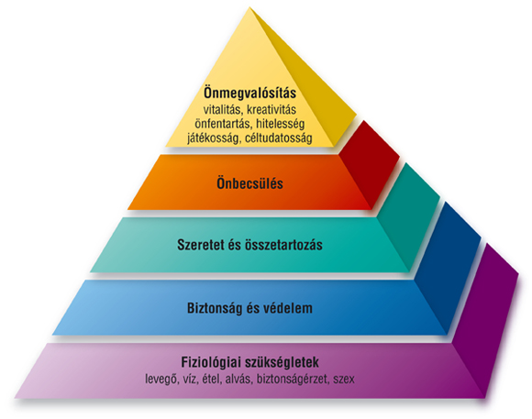
Az üzleti vállalkozás alapvető célja
Egyéni célok:
forrás: https://uni-eszterhazy.hu/hefoppalyazat/pszielmal/maslow_motivcis_piramisa.html

Slide 13
Az üzleti vállalkozás alapvető célja
Egyéni célok:
Egy emberi cselekedet ritkán vezethető vissza egy szükségletre – jellemzően a szükségletek együttesen jelen vannak a cselekedeteinkben.
Jellemző, hogy egy bizonyos szükséglet nem azonos cselekedeteket vált ki különböző emberekből.
Általában az ember pótcélokat állít be, ha egy szükségletének kielégítése akadályokba ütközik.

Slide 14
Az üzleti vállalkozás alapvető célja
Egyéni célok:
Szükségletek és célok viszonyára jellemző:
Szükséglet megelőzi a célt,
Az egyéni célok nem felelnek meg egyértelműen a szükségleteknek,
Az egyéni célok több összetevőtől függenek.

Slide 15
Az üzleti vállalkozás alapvető célja
A szervezti és egyéni célok kapcsolatának tulajdonságai
Az egyéni célok váltják ki a cselekvést.
Egy ember cselekvése, hat a másik emberre. Ezért a másik ember reagál (céljaihoz igazodva). A kettőjük kölcsönhatása alkotja a szervezet produktív részét.
A szervezethez való csatlakozás indoka, hogy a csatlakozó azt gondolja, hogy az ő munkája támogatja a szervezetet a céljai elérésében, ezért cserébe a szervezet támogatja őt saját egyéni céljainak elérésében.
A szervezet hatékonyságát nagyban javítja, ha tagjainak egyéni céljai összeegyeztethetőek a szervezet céljaival.

Slide 16
Az üzleti vállalkozás alapvető célja
A szervezti és egyéni célok:
Az egyéni és szervezeti célok gyakran kerülnek egymással konfliktusba.
Ha a konfliktus feloldása kompromisszumos jellegű, akkor együttesen halad a célok megvalósítása.
Tehát a konfliktusokat nem elnyomni kell, hanem megfelelő belső mechanizmusokkal mozgásteret biztosítani.
Konfliktust kiküszöbölni csak úgy lehet ha a szervezeti és egyéni célok tökéletesen egybe esnek.
Az egyéni és szervezeti célok összekapcsolása a mindenkori vállalatvezetés egyik legbonyolultabb feladata.

Slide 17
A vállalat érintettjei

Slide 18
A vállalat érintettjei
A vállalati működés érintettjei Chikán Attila (2009) definíciója szerint minden olyan személy, vagy csoport, aki/amely lényeges, tartós, kölcsönös kapcsolatban áll a vállalkozás működésével.
Az érintetteket alapvetően 2 nagy csoportra oszthatjuk:
Belső érintettek: | Külső érintettek:
Tulajdonosok, Menedzserek, vezetők, Munkavállalók. | Fogyasztók – vevők, Szállítók, Versenytársak, Stratégiai partnerek, Állami intézmények, Állampolgári szerveződések, Természeti környezet.

Slide 19
Köszönöm a figyelmet!

